Slide 1


Progetto di Educazione Finanziaria: moneta, risparmio e impatto dei comportamenti
Classe 5^ scuola primaria_3^ modulo
lì,…………….

Slide 2

Chi è UniGens?
È un’Organizzazione di Volontariato (www.unigens.it) che:
“persegue esclusivamente finalità di solidarietà sociale“
ad oggi conta su circa 500 volontari attivi che, continuamente aggiornati con specifici percorsi formativi, mettono a disposizione competenze ed esperienze maturate in anni di attività nel settore bancario
“si propone di contribuire ai processi di sviluppo umano sociale ed economico supportando, educando ed assistendo persone, famiglie, ed enti in generale, al fine di migliorare la consapevolezza in ambito finanziario e di accesso al credito“
il principale ambito di intervento è l’educazione finanziaria con:
  interventi di docenza (studenti PCTO, studenti ITS, Università della Terza età, immigrati, detenuti a fine pena, ecc.) in presenza o da remoto
  supporto individuale a piccoli imprenditori (attività propedeutiche, avvio attività, sviluppo del business)
Ha una sede centrale a Milano e 7 sedi secondarie (Milano, Torino, Verona, Bologna, Roma, Napoli, Palermo)

Slide 3
Disclaimer
“ll presente modulo formativo (di seguito “Modulo”) ha solo finalità didattiche. Le stime e le valutazioni contenute nel presente Modulo rappresentano l’opinione autonoma e indipendente di UniGens – Organizzazione di Volontariato (di seguito “UniGens”) e si basano su dati e informazioni tratte da fonti che UniGens ritiene attendibili (che vengono specificamente citate), ma sulle quali non rilascia alcuna garanzia e non si assume alcuna responsabilità circa la loro completezza, correttezza e veridicità. I contenuti del Modulo sono offerti da UniGens puramente a scopo didattico/informativo e non devono essere considerati in alcun modo sostitutivi di una eventuale specifica e personale consulenza rilasciata da Istituti di Credito direttamente al singolo interessato. Le informazioni e i dati forniti sono da considerarsi aggiornati alla data riportata nel Modulo.
UniGens si riserva il diritto di aggiornare/modificare i dati e le informazioni espresse nel Modulo in qualsiasi momento senza alcun preavviso.
I contenuti del Modulo - comprensivi di dati, notizie, informazioni, immagini, grafici, disegni, marchi e nomi a dominio - sono di proprietà di UniGens, se non diversamente indicato, coperti da copyright e dalla normativa in materia di proprietà industriale. Non è concessa alcuna licenza né diritto d'uso e pertanto non è consentito riprodurne i contenuti, in tutto o in parte, su alcun supporto, copiarli, pubblicarli e utilizzarli a scopo commerciale senza preventiva autorizzazione scritta di UniGens, salva la possibilità di farne copia per uso esclusivamente personale”.

Slide 4
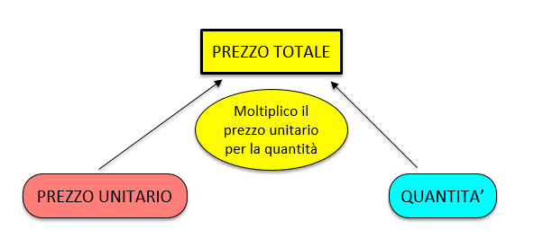
Riassunto degli argomenti trattati nel 2^ modulo 1/3
I beni sono di due tipi:
beni privati (bicicletta)
beni pubblici (parco cittadino)
I beni pubblici, così come la gran parte delle attività dello Stato, sono finanziati con le imposte, ossia con le somme che tutti i cittadini hanno l’obbligo di pagare per sostenere le spese pubbliche.
Questo lo ricorda anche l’articolo 53 della Costituzione: Tutti sono tenuti a concorrere alle spese pubbliche in ragione della loro capacità contributiva. Il sistema tributario è informato a criteri di progressività.
Moneta e prezzi
Con la moneta possiamo confrontare il valore economico dei beni e servizi, cioè il loro prezzo, che è la quantità di moneta necessaria per acquistare un bene o un servizio.
Prezzo monetario (o assoluto): quantità di moneta che serve a comprare un bene o un servizio. E’ ciò che si intende comunemente con la parola prezzo.
Prezzo unitario: è il prezzo per unità di misura dei prodotti venduti sfusi: prezzo al chilo, al litro, al metro.
Il prezzo totale della merce acquistata è dato da:

Slide 5
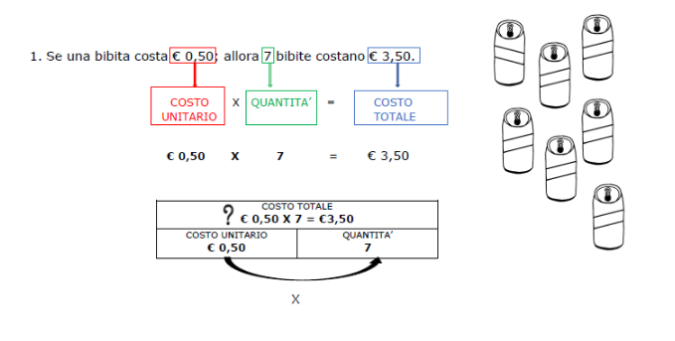
Riassunto degli argomenti trattati nel 2^ modulo 2/3
Domanda e offerta
Una delle componenti più importanti è descritta dalla legge economica della domanda e dell’offerta:
la domanda è la quantità di prodotto (beni o servizi) che i consumatori (chi acquista) richiedono
l’offerta è la quantità di prodotto (beni o servizi) che viene immessa nel mercato dai produttori (chi vende)
Il mercato è il luogo fisico o figurato dove avvengono le contrattazioni tra i consumatori ed i produttori
Spesa Totale
La spesa totale per l'acquisto di un bene è il prodotto del costo unitario per la quantità comperata.
La spesa totale è determinata anche da eventuali sconti sul prezzo unitario di un prodotto.

Slide 6
Riassunto degli argomenti trattati nel 2^ modulo 3/3
Pagare in contanti o con la carta
Pagare con le banconote non sempre è comodo e sicuro. In alcuni casi è addirittura impossibile, come per gli acquisti on-line.
Talvolta è più funzionale utilizzare invece del denaro contante la moneta elettronica: il primo lo teniamo nel portafoglio, mentre, la seconda la usiamo attraverso strumenti di pagamento come le carte, che si distinguono in:
carta di debito ("pay now”)
carta di credito ("pay later”)
carta prepagata ("pay before”)
Le principali operazioni che si possono fare con le carte sono:
prelievo contante (ATM)
acquisto beni e servizi presso esercenti convenzionati (POS)
acquisto di beni e servizi via internet
informazioni su saldo e movimenti
versamento di contanti e assegni
pagamento utenze e bollettini postali
ricariche telefoniche

Slide 7

Seguiamo questo video…..La moneta elettronica
Video realizzato da Hub Scuola, disponibile all’indirizzo: https://www.youtube.com/watch?v=jSTbVnxARYQ)

Slide 8
Indice per argomenti_ 3^ modulo_classe 5^ scuola primaria
Gestire risparmi e investimenti
sapere che la moneta, come le risorse naturali, non è disponibile illimitatamente e che è prudente mantenerne una riserva
conoscere il concetto di risparmio e le principali ragioni per cui bisogna risparmiare
capire che il risparmio deriva dal reddito che non viene speso
capire che il risparmio può essere remunerato e generare interessi
Impatto socio-ambientale dei comportamenti di individui e organizzazioni
sapere che la tutela dell’ambiente richiede l’adozione di adeguati comportamenti personali e collettivi
conoscere alcuni obiettivi dell’Agenda 2030 delle Nazioni Unite
Nota: ove non diversamente indicato nelle singole slide, il materiale di riferimento per gli argomenti trattati in questo modulo sono stati desunti/elaborati da “I quaderni didattici della Banca d’Italia” disponibili all’indirizzo https://www.bancaditalia.it/pubblicazioni/quaderni-didattici/index.html?com.dotmarketing.htmlpage.language=102

Slide 9
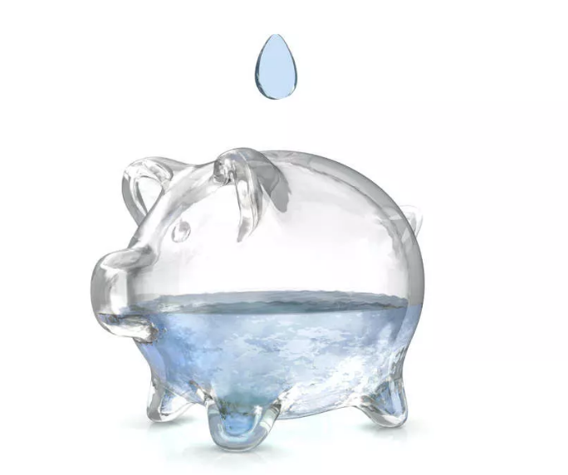

L’acqua, una risorsa fondamentale da risparmiare
Ogni individuo dipende dall’acqua per il sostentamento. Usiamo l’acqua ogni singolo giorno. È necessaria praticamente in tutto ciò che facciamo: abbiamo bisogno di acqua per bere, per l’igiene, per l’alimentazione.
L’acqua potabile e pulita è una risorsa limitata. Con tutte le siccità che si verificano nel mondo, la fornitura di acqua dolce si sta trasformando in una risorsa preziosa.
E’ quindi importante avere atteggiamenti che tengano conto della riduzione degli sprechi. La popolazione deve preservare l’acqua di cui dispone attualmente e rendere disponibile una scorta adeguata per gli anni a venire.
In altre parole occorre accantonare, ovvero risparmiare, oggi una risorsa limitata come l’acqua per poterne disporre anche in futuro.
La stessa cosa accade per il denaro (altra risorsa limitata): risparmiare oggi una somma di denaro anziché spenderla immediatamente è importante perché ci consente di usarla quando ne avremo maggior bisogno o per affrontare delle spese impreviste.
Il verbo risparmiare deriva dal latino "parcere" che significa tenere in serbo, astenersi.
In inglese risparmiare si dice "to save", che significa anche "salvare": ciò che risparmi oggi ti può salvare in futuro nei momenti di crisi.

Slide 10
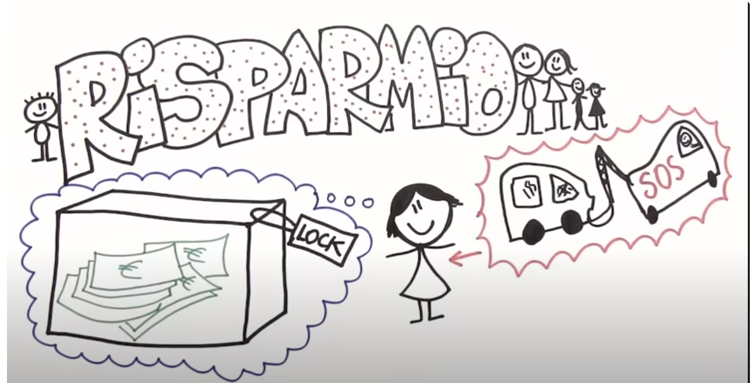
Risparmio di denaro
Il denaro è un bene limitato e si può risparmiare esattamente come si fa (si dovrebbe fare) con le risorse naturali necessarie alla sopravvivenza (come l’acqua) o con beni immateriali come il tempo.
Il risparmio è la parte di reddito non spesa per consumi, che possiamo accantonare allo scopo di:
programmare dei consumi o acquisti futuri, ad esempio l’acquisto di una nuova auto
realizzare qualche piccolo o grande sogno, ad esempio una particolare vacanza estiva
costituire un “cuscinetto“ in caso di imprevisti, ad esempio una spesa non attesa come l’acquisto di un nuovo frigorifero
Il risparmio può essere fatto dal singolo o dalla famiglia, ma è preferibile che tutti, in famiglia, concorriamo al risparmio.
L'importanza del risparmio è riconosciuta anche dalla Costituzione Italiana, il cui articolo 47 recita: La Repubblica incoraggia e tutela il risparmio in tutte le sue forme.

Slide 11
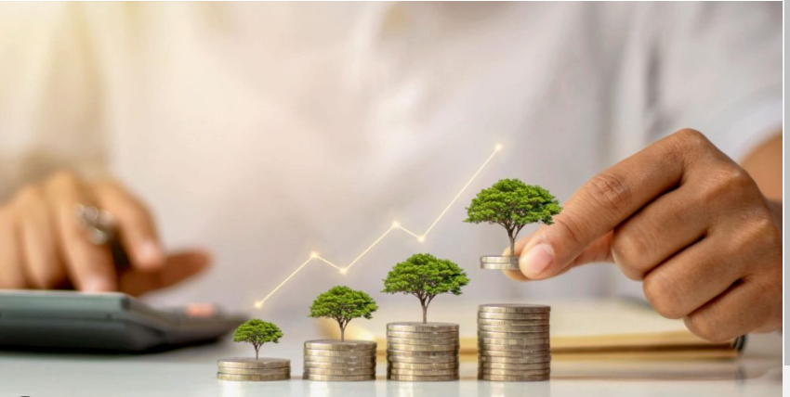
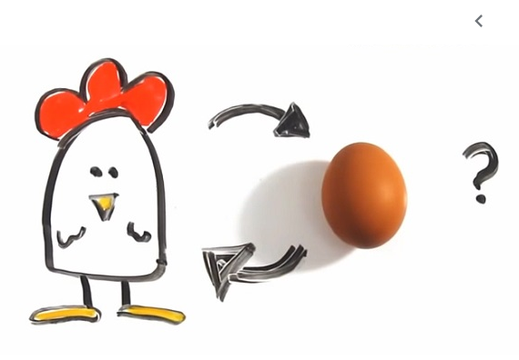
Come si risparmia?
Si risparmia mettendo da parte, anche piccole somme di danaro.
Ad esempio, se mettiamo da parte 10 centesimi al giorno, in un mese avremo 3 euro ed in un anno 36 euro.
E’ meglio un uovo oggi o una gallina domani?
Nel nostro caso “l’uovo oggi” realizza un desiderio immediato e dà subito una piccola soddisfazione.
Se invece abbiamo desideri più grandi e ambizioni maggiori – la “gallina” – dobbiamo trovare il modo di far crescere anche i soldi, attraverso il risparmio.
Problema:
La mamma dà ad Alessia 13 euro per comprare degli oggetti in cartoleria. Alessia spende 7 euro.
Alessia ha risparmiato? Quanto?

Slide 12
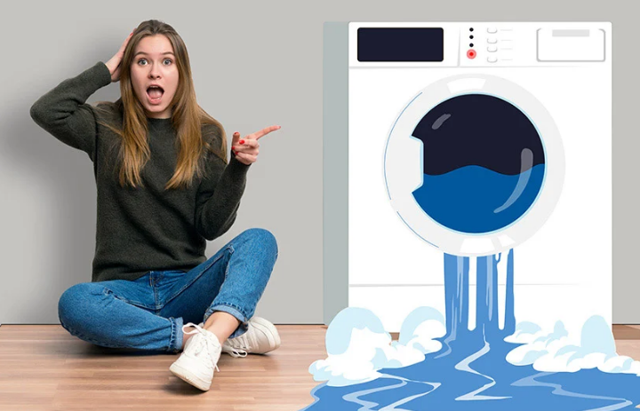
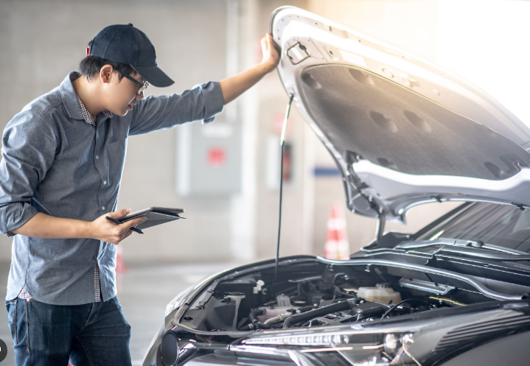
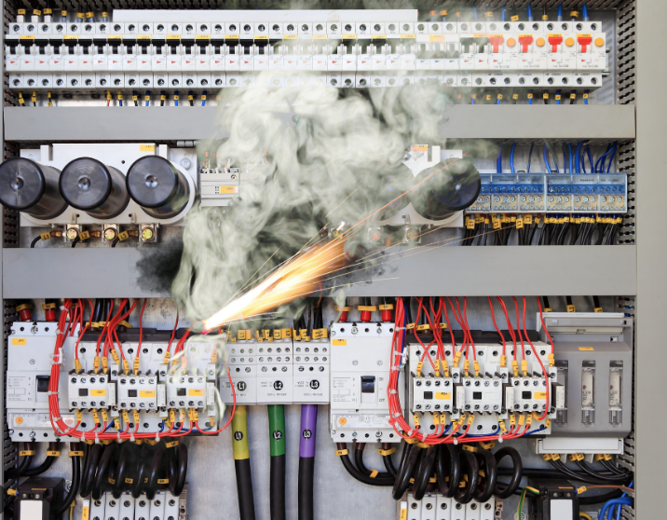
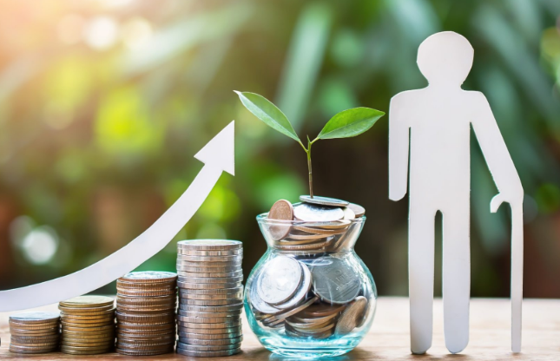
Gli italiani e il risparmio 1/2
Il risparmio, oggi, è visto, quasi da un italiano su tre (30%) come uno strumento per iniziare a pianificare il proprio futuro economico e realizzare sogni nel cassetto non realizzati negli ultimi anni.
Alcuni esempi di come gli italiani utilizzano i propri risparmi:
fronteggiare imprevisti, più o meno gravi (41%) come ad esempio dover compare una lavatrice nuova, un guasto all’automobile o all’impianto elettrico della propria abitazione, ..
per la pensione (24%) attraverso soluzioni assicurative previdenziali, una sorta di “contenitore” in cui versare soldi di cui si godrà negli anni della pensione
Notes:
Nota

Slide 13
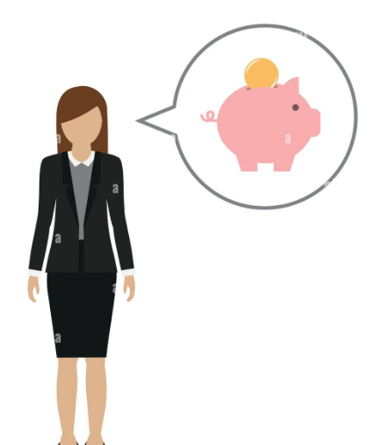


Gli italiani e il risparmio 2/2
per nessun motivo particolare (24%)
per poi godersi la vita (18%)
????
????
Statistiche rilevate dal sito della Banca d’Italia all’indirizzo https://economiapertutti.bancaditalia.it/infografiche/risparmiare.
Il totale delle risposte è superiore al 100% in quanto la domanda è a risposta multipla

Slide 14
Perché risparmiare?
Per poter investire, ossia impiegare risorse finanziarie per uno scopo, è necessario riuscire a risparmiare.
Al giorno d’oggi, mettere da parte dei soldi sembra un’impresa impossibile.
La prima domanda da porsi, non è tanto come risparmiare il denaro, ma per quale motivo farlo. Scegliere per cosa risparmiare è una delle spinte motivazionali più forti per riuscirci.
Uno dei primi e più importanti punti per riuscire a risparmiare è capire se i propri obiettivi siano di breve o lungo termine.
Gli obiettivi di risparmio nel breve termine riguardano l’acquisto di alcuni beni che abbiano dei prezzi contenuti e che abbiano un orizzonte temporale ridotto, come ad esempio l’acquisto di un nuovo smartphone è un obiettivo di risparmio a breve termine.
Gli obiettivi di risparmio a lungo termine, al contrario, sono fissati per investimenti più rilevanti e che necessitano di svariati anni per essere portati a termine.
Esempio: Il tema dell’istruzione per i figli per molte famiglie è fonte di diverse preoccupazioni soprattutto legate all’aspetto economico. Accantonare una cifra per far fronte alle spese necessarie per frequentare la scuola secondaria di secondo grado, l’università o un ITS Accademy è importante.
Anche se sembra prematuro, non è mai troppo presto per iniziare a risparmiare per il proprio futuro.

Slide 15
… mettiamoci alla prova
Problema 1
Martina vuole comprarsi un casco all’ultima moda per andare in bici. La mamma sostiene che non sia necessario perché il suo è ancora nuovo. Martina decide di acquistarlo con i suoi risparmi. Il casco costa € 37, ma lei ha solo € 25.
Domande:
Quanti euro deve risparmiare Martina?
E’ un bisogno o un desiderio?
E’ un obiettivo a breve o a lungo termine?
Dati
€ 25 soldi possiede Martina
€ 37 costo casco
? € da risparmiare
? bisogno o desiderio
? obiettivo breve o lungo termine
Calcoli
In riga
37-25 = 12
Risposte : ………………..
Problema 2
Angelo, con i suoi risparmi, vuole frequentare un corso di inglese il cui costo è di 200,00 euro.
Decide di contarli: 3 banconote da 20 euro, 3 banconote da 10 euro, 7 banconote da 5 euro, 6 monete da 2 euro e 8 monete da 1 euro.
Domande:
Angelo può frequentare il corso di inglese o deve risparmiare ancora?
E’ un bisogno o un desiderio?
E’ un obiettivo a breve o a lungo termine?
In colonna
37-
25=
__
12

Slide 16

Il Budget….. ovvero la Pianificazione Finanziaria 1/2
Per risparmiare occorre disciplina e la disciplina si impara con la pratica.
Ogni giorno decidiamo come spendere il danaro, a volte consapevolmente a volte meno. Pianificare può aiutarci a capire le nostre reali esigenze presenti e future, individuando le priorità, e quindi a utilizzare al meglio le nostre risorse per soddisfare bisogni e anche qualche desiderio. Guardiamo questo video (1)
(1) Video “Occhio alle scelte. 4° episodio - La pianificazione finanziaria” realizzato dalla Banca d’Italia e disponibile all’indirizzo https://www.youtube.com/watch?v=UrBkAhfaEUQ

Slide 17
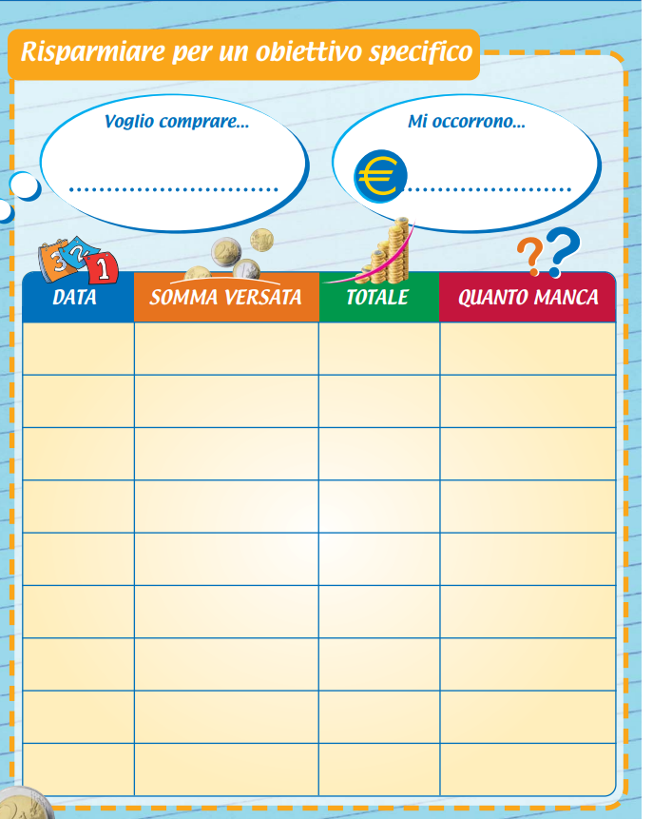
Il Budget….. ovvero la Pianificazione Finanziaria 2/2
Dobbiamo fissare degli obiettivi di consumo e di risparmio. A questo fine è molto utile tenere un elenco delle entrate e
delle spese previste, cioè un budget

Slide 18
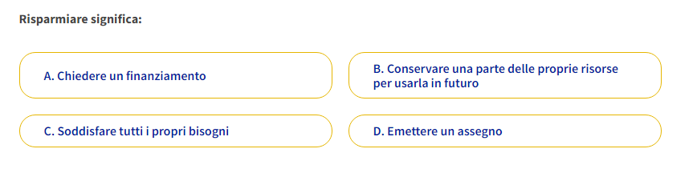
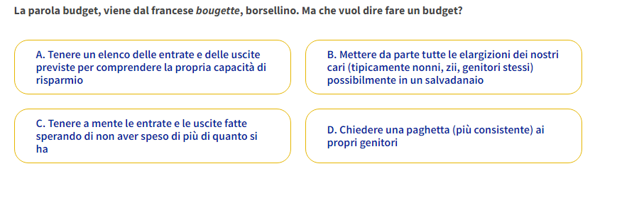
….. Ricapitoliamo
Domande contenute nell’esercizio “Mettiamoci alla prova” presente nel sito della Banca d’Italia all’indirizzo https://economiapertutti.bancaditalia.it/quiz/il-risparmio-e-l-importanza-di-pianificare

Slide 19
Alcuni consigli per……imparare a risparmiare
Fare una lista della spesa. In questo modo eviteremo gli acquisti impulsivi e ci concentreremo solo su ciò di cui abbiamo veramente bisogno. Seguiamo la lista e vedremo così quanto risparmiamo
Mangiare a casa. Evitiamo di ricorrere spesso a colazione, pranzo o cena fuori casa o di ricorrere a pasti già pronti da asporto
Ridurre gli sprechi. Cerchiamo di consumare tutto ciò che abbiamo acquistato. Se di un quaderno abbiamo utilizzato solo poche pagine, possiamo eliminare le pagine utilizzate e continuare ad usarlo come se fosse nuovo
Sfruttare le offerte. Cerchiamo le offerte, le promozioni ed i saldi prima di fare acquisti e sfruttiamole al massimo
Evitare le spese inutili. Pensiamoci prima di fare una spesa e chiediamoci se è davvero necessaria o possiamo farne a meno. Riduciamo gli acquisti impulsivi e concentriamoci su ciò che è veramente necessario
Evitare le cattive abitudini. Ad esempio, l’acquisto continuo di bevande gassate può essere nel tempo dispendioso e può nuocere alla salute. Cerchiamo di ridurle al minimo
Trovare modi creativi senza spendere troppo. Andare al cinema, a teatro o anche visitare un museo è importante! Prima di acquistare i biglietti però verifichiamo se ci siano offerte particolari ( ad. esempio sconti in alcuni giorni particolari della settimana per il cinema; per i giovani cittadini dell'Unione europea alcuni musei statali hanno grandi sconti. Per i minori di 18 anni i musei sono gratuiti; e sotto i 25 anni l'entrata costa il 50% in meno. ).
Risparmiare sull’abbigliamento. Non è necessario spendere una fortuna per vestirsi alla moda. Impara a far riparare i vestiti invece di comprarne sempre di nuovi o verifica nei mercati dell’abbigliamento vintage torvi ciò che ti piace.

Slide 20
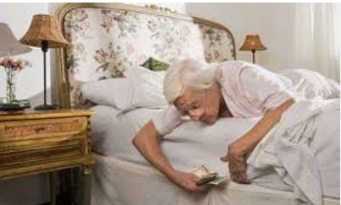
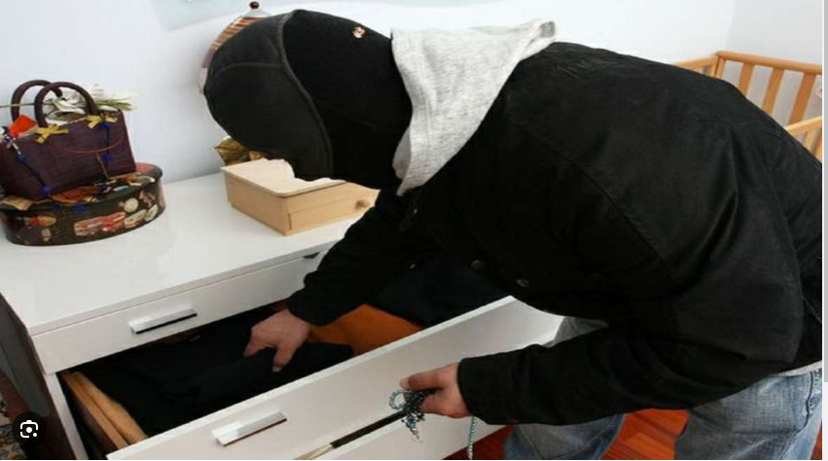
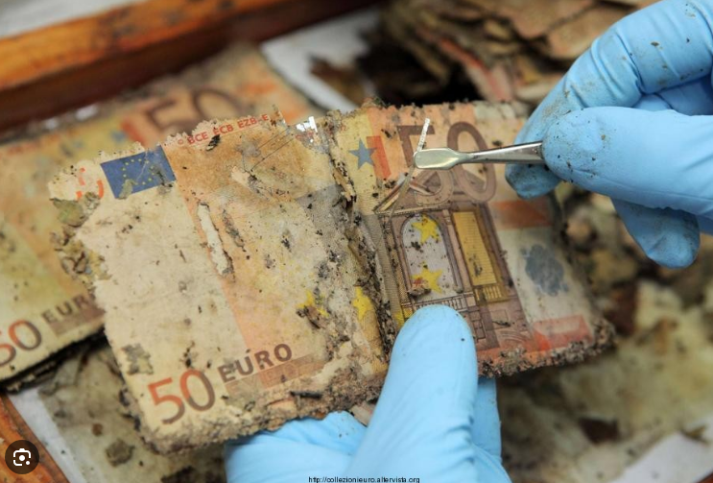
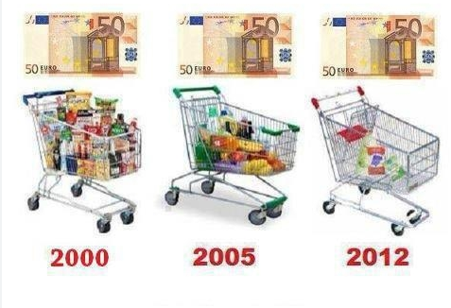
Dove conservare i risparmi
I nostri nonni conservavano il denaro risparmiato sotto il materasso o sotto le mattonelle.
Soprattutto nel lungo termine tenere il denaro in questo modo presenta dei rischi, in quanto potrebbe essere:
rubato; sentiamo spesso parlare di furti in abitazioni
danneggiato da fattori climatici o ambientali, come muffa o umidità
perdere potere d’acquisto a causa dell’inflazione.
…..ma anche tenerli in un salvadanaio o in cassaforte non elimina tutti i rischi

Slide 21
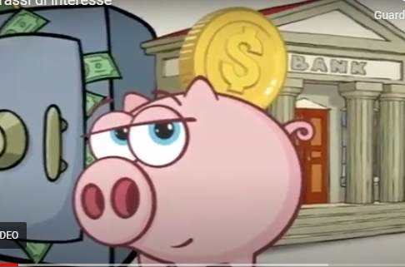
Il conto corrente come un salvadanaio
Il conto corrente è come un salvadanaio, nel quale si possono aggiungere o prendere soldi in qualsiasi momento. Solo che questo salvadanaio, anziché in casa si trova custodito in banca o alle poste.
Rispetto alla mattonella o al materasso, il conto corrente bancario o postale è il luogo più sicuro dove mettere i soldi anche per poterli accumulare, in quanto elimina quasi tutti i rischi di tenere molto denaro in casa.
Chi deposita una somma di denaro in banca o alle poste riceve una quota in più quando la ritira dopo un certo tempo: l’interesse e viene espresso in percentuale (%).
Al termine del periodo di deposito la banca o la posta restituisce quindi il capitale iniziale (la somma depositata) più l‘interesse.
Il conto corrente ha però dei costi, chiamati “spese e commissioni”, che il cliente paga alla banca o alle poste per le operazioni eseguite sul conto.

Slide 22

Calcolo degli interessi
Consideriamo un esempio:
Benedetta ha depositato in banca 600 euro e dopo un anno riceve un interesse pari
al 2%. Quanto trova sul suo conto dopo un anno?
Per rispondere alla domanda devi calcolare l’interesse e poi sommarlo alla
cifra iniziale.
2% di 600 euro = (600 : 100) x 2 = 6 x 2 = 12 euro è il valore dell’interesse
600 euro + 12 euro = 612 euro è il valore che Benedetta trova sul conto dopo un anno
Esercitazione
Il signor Rossi vuole depositare in banca 3.000 euro. La sua banca gli offre un tasso di interesse annuo del 2% se deposita fino a 2.000 euro e del 3% per il denaro oltre questa cifra.
Quanto trova sul conto il signor Rossi alla fine dell'anno?

Slide 23
La sostenibilità ci aiuta a risparmiare
Sostenibilità deriva dal verbo latino sustĭnĕo che, in senso figurato significa difendere, aiutare, proteggere, sostentare, nutrire, ...
Nelle scienze ambientali ed economiche, la sostenibilità, è definita come condizione di uno sviluppo in grado di assicurare il soddisfacimento dei bisogni della generazione presente senza compromettere la possibilità delle generazioni future di realizzare i propri. (*)
Avere comportamenti sostenibili ci aiuta a risparmiare. Vediamone qualcuno:
spegnere le luci, spegnere del tutto TV, computer, …invece di lasciarli in standby senza spegnerli del tutto, utilizzare lampadine a LED, tenere d'occhio il termostato del riscaldamento e dell’aria condizionata, sono modi importanti per raggiungere un consumo energetico sostenibile e farci risparmiare sulla bolletta della luce e del gas
comprare prodotti di stagione ci consente di avere prodotti a “km 0” spendendo meno ed attuare comportamenti sostenibili in quanto, durante la loro stagione naturale, la frutta e la verdura sono coltivate all'aperto e non in serra
comprare solo quello di cui si ha bisogno o acquistare prodotti in scadenza perché particolarmente scontati consente di risparmiare e, contemporaneamente, di combattere lo “spreco alimentare”
(*) in enciclopedia Treccani all’indirizzo https://www.treccani.it/enciclopedia/sostenibilita
Notes:
Ogni italiano getta circa 27 chili di cibo all'anno; Un dato che si accentua a sud (+ 8% di spreco rispetto alla media nazionale)

Slide 24
Agenda 2030 (*)
L’Agenda 2030 non è un'agenda "fisica", ma è una lista, sottoscritta il 25 settembre 2015 dai capi di Stato di 193 paesi durante un incontro delle Nazioni Unite (Onu). Comprende 17 obiettivi di sviluppo sostenibile (Sustainable Development Goals– SDGs nell’acronimo inglese), articolati in 169 target. Alcuni esempi: la lotta alla povertà, l’eliminazione della fame e il contrasto al cambiamento climatico.
L'obiettivo generale da raggiungere entro il 2030 è uno sviluppo sostenibile in tutti i paesi del mondo, grazie alla collaborazione di tutti i governi.
L'Agenda 2030 si propone di migliorare i tre campi dello sviluppo sostenibile: economico, sociale e ambientale, cioè, in altre parole,
il benessere economico delle persone
l'attenzione alla salute delle persone
la cura del pianeta.
Inoltre, è la prima volta che i governi si pongono obiettivi comuni così ambiziosi e importanti: come sono strutturati, sono raggiungibili da tutti in diversi modi. Infatti tengono conto delle realtà specifiche di ogni paese e del loro livello di sviluppo. Tutti i paesi infatti hanno un ruolo da svolgere tagliato sulle risorse di ognuno per raggiungere gli obiettivi comuni.
Ogni anno una commissione di controllo composta da esperti in diversi settori valuta e controlla i risultati raggiunti da ogni Paese.
(*) informazioni desunte dal sito del giornale Focus Junior all’indirizzo https://www.focusjunior.it/news/che-cose-lagenda-2030/

Slide 25
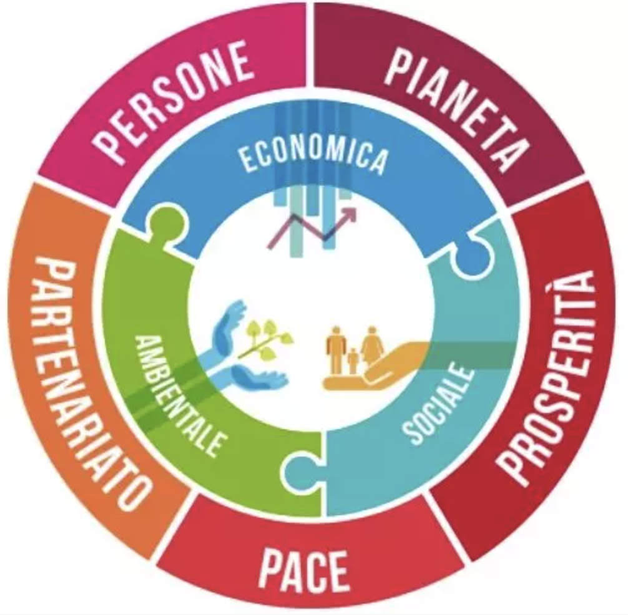
Le cinque "P" dello sviluppo sostenibile (*)
L’Agenda 2030 è basata su cinque concetti chiave:
Persone. Eliminare fame e povertà in tutte le forme, garantire dignità e uguaglianza.
Prosperità. Garantire vite prospere e piene in armonia con la natura.
Pace. Promuovere società pacifiche, giuste e inclusive.
Partnership. Implementare l’Agenda attraverso solide partnership.
Pianeta. Proteggere le risorse naturali e il clima del pianeta per le generazioni future.
(*) informazioni e immagine desunte dal sito di Alleanza Italiana per lo Sviluppo Sostenibile (ASviS) all’indirizzo https://asvis.it/l-agenda-2030-dell-onu-per-lo-sviluppo-sostenibile/

Slide 26
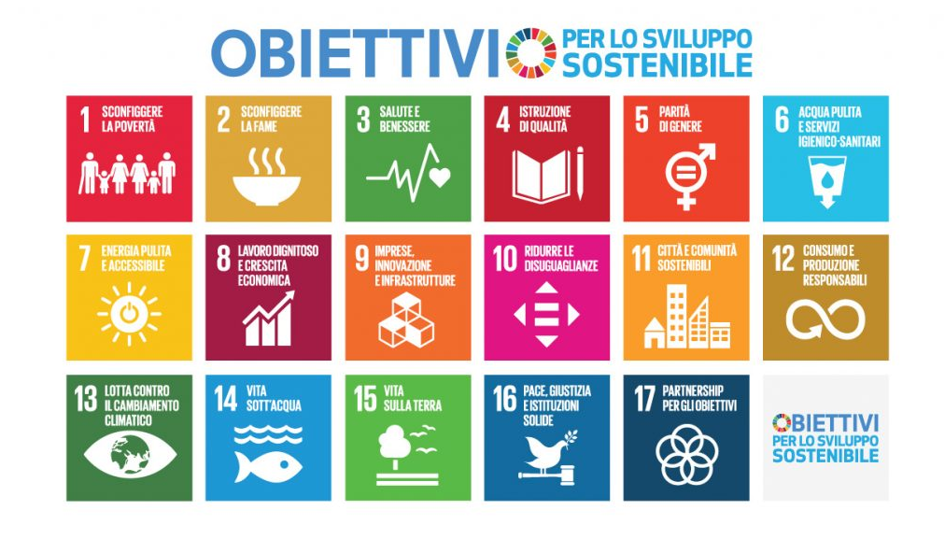
I 17 obiettivi dell’Agenda 2030

Slide 27

Tutti sono chiamati a contribuire (*)
Gli SDGs sono universali, rimandano cioè alla presenza di problemi che accomunano tutte le nazioni. Per questo motivo, tutti i Paesi sono chiamati a contribuire alla sfida per portare il mondo su un sentiero sostenibile, senza più distinzione tra Paesi sviluppati, emergenti e in via di sviluppo. Ciò vuol dire che ogni Paese deve impegnarsi a definire una propria strategia di sviluppo sostenibile che consenta di raggiungere gli SDGs e a rendicontare i propri risultati all'Onu.
Non solo. All'interno dei Paesi serve un forte coinvolgimento di tutte le componenti della società, dalle imprese al settore pubblico, dalla società civile alle istituzioni filantropiche, dalle università e centri di ricerca agli operatori dell’informazione e della cultura: per abbracciare lo sviluppo in ogni sua parte è fondamentale l'impegno di tutti.
E noi cosa possiamo fare?
Per le azioni concrete che ciascuno di noi può mettere in campo possiamo consultare il documento presente all’indirizzo https://asvis.it/public/asvis2/files/Programmi_eventi/170Actions-_3rd_version_.FV__IT_.pdf
(*) informazioni e immagine desunte dal sito di Alleanza Italiana per lo Sviluppo Sostenibile (ASviS) all’indirizzo https://asvis.it/l-agenda-2030-dell-onu-per-lo-sviluppo-sostenibile/

Slide 28
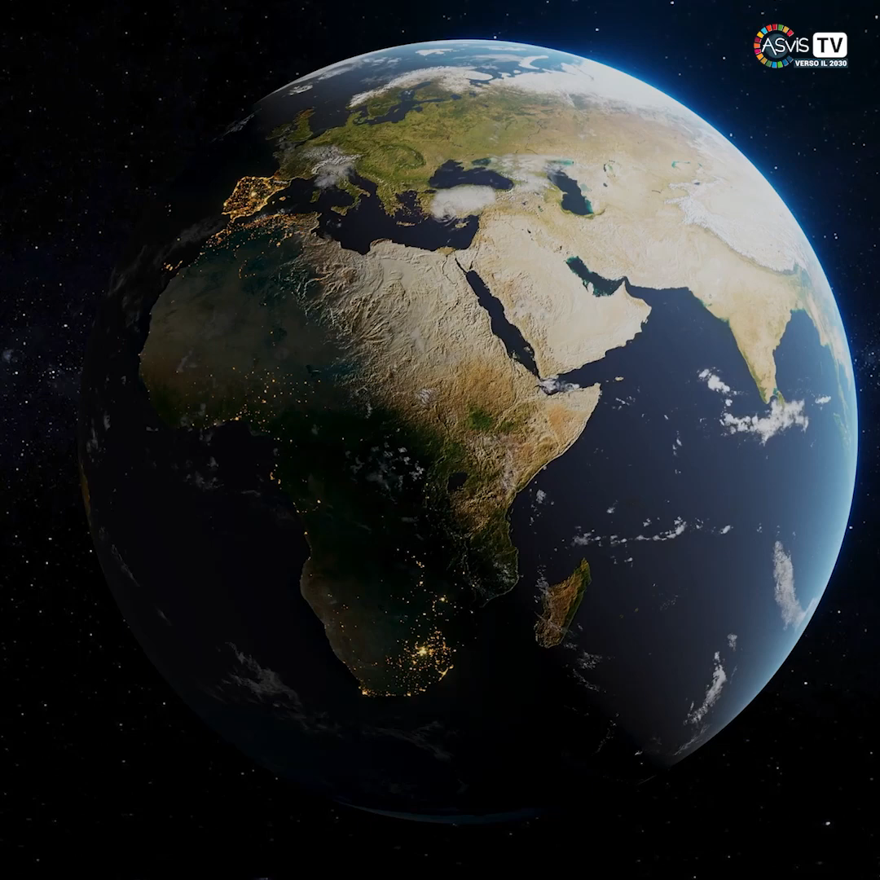
Guardiamo insieme questo video per saperne di più (*)
(*) Video realizzato da Alleanza Italiana per lo Sviluppo Sostenibile (ASviS) disponibile all’indirizzo https://www.youtube.com/watch?v=CZpjtliFMGo&t=63s

Slide 29
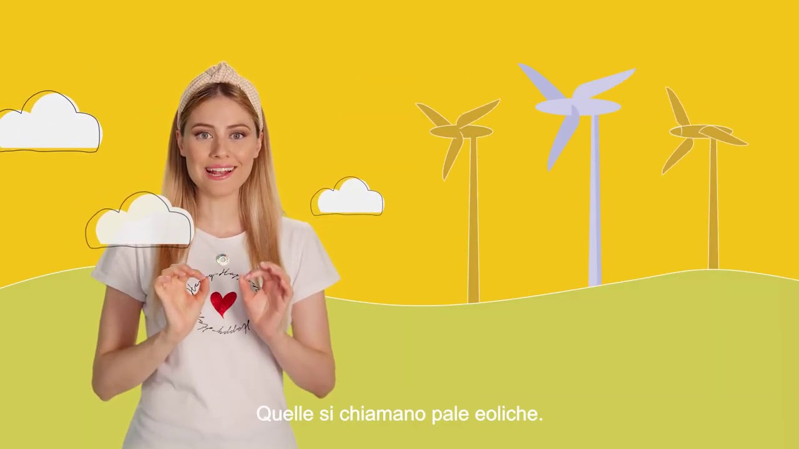
Guardiamo questo video per saperne di più sui 17 SDGs (*)
(*) Video realizzato da Alleanza Italiana per lo Sviluppo Sostenibile (ASviS) disponibile all’indirizzo https://youtu.be/GNma1uSvvYo

Slide 30
Grazie per l’attenzione!

